Slide 1
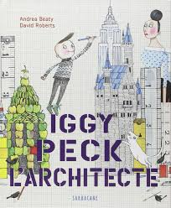
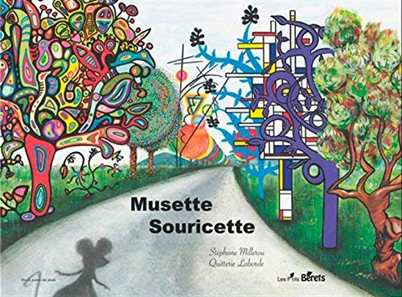
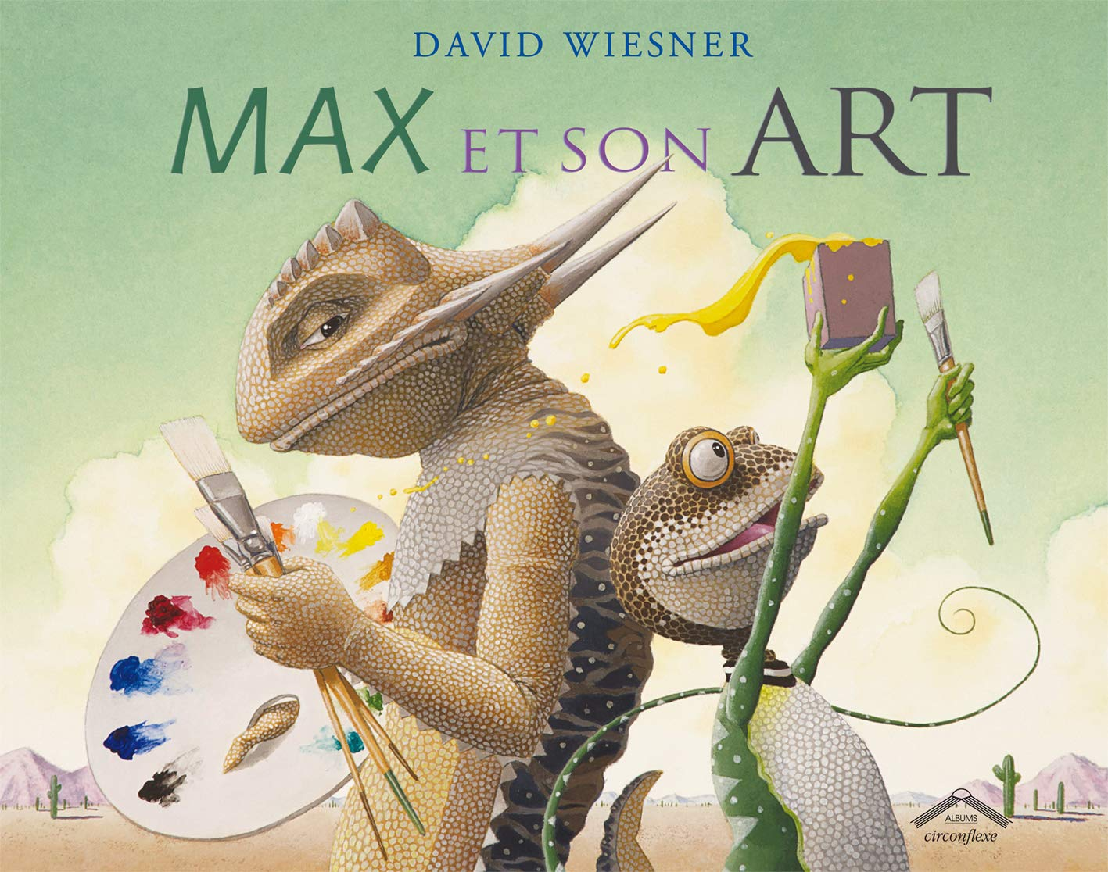
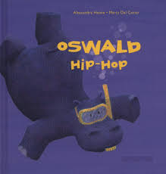
1. La peinture
2. L’architecture
Les Arts
Liste d’albums à exploiter
Année 2020/2021
3. Le théâtre
5. La musique
4. La danse

Slide 2
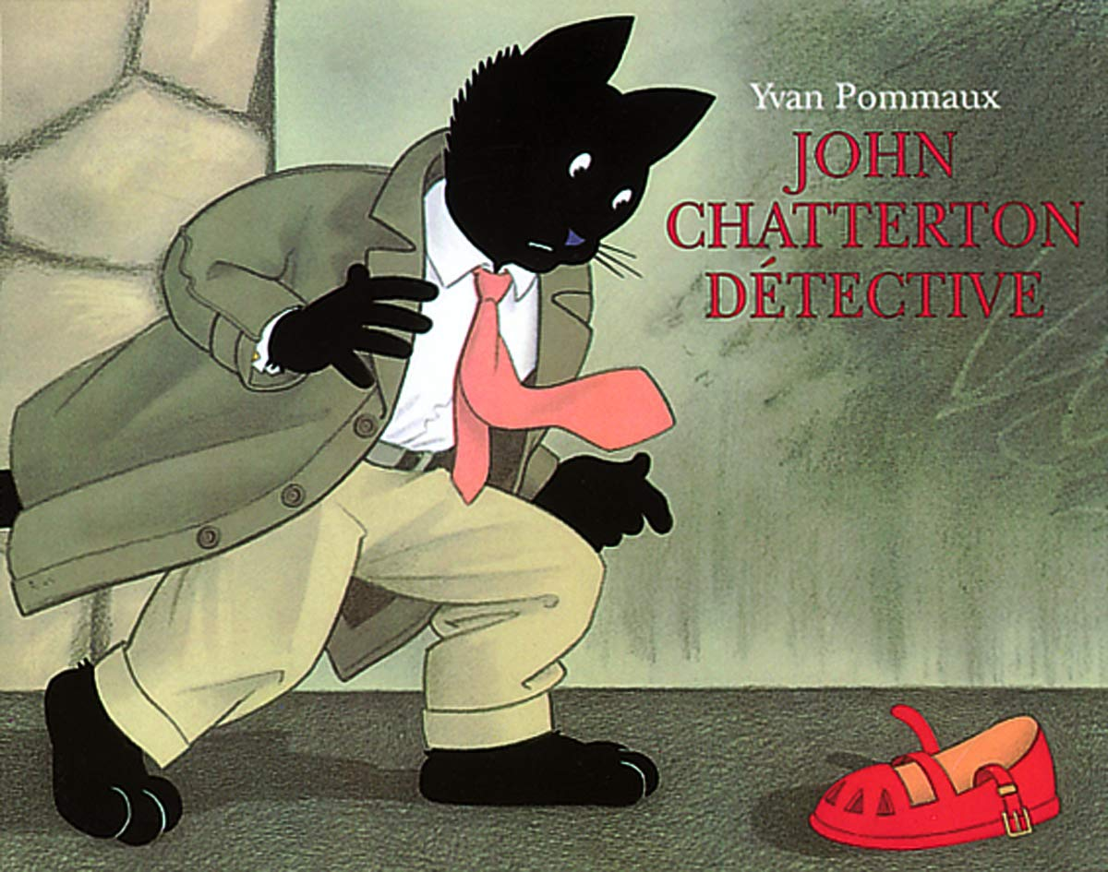
1. La peinture
Projet expo-musée (production plastiques et rédaction de fiches artistes) + street art
Les grands maitres de la peinture TV5
2. L’architecture
Basic Space Homebyme Travail autour de la maquette et de l’espace
Les Arts
Pistes envisagées
Année 2020/2021
3. Le théâtre
Atelier théâtre autour de
« John Chatterton détective » et/ou d’une fin de loup
5. La musique
4. La danse
Découverte des familles d’instruments et fabrication d’un instrument.
Film
« Tous en scène »
Tout au long de l’année:
1 vendredi par mois organisation d’un marché de connaissances appelé « Incroyables talents » où les élèves présentent à leurs camarades quelque chose qu’il savent et aiment faire (danse; sport; chant…)
Atelier danse
Débat: la danse, un monde de filles?
Travail sur le mouvement

